Slide 1

Effettuare l’accesso

Slide 2
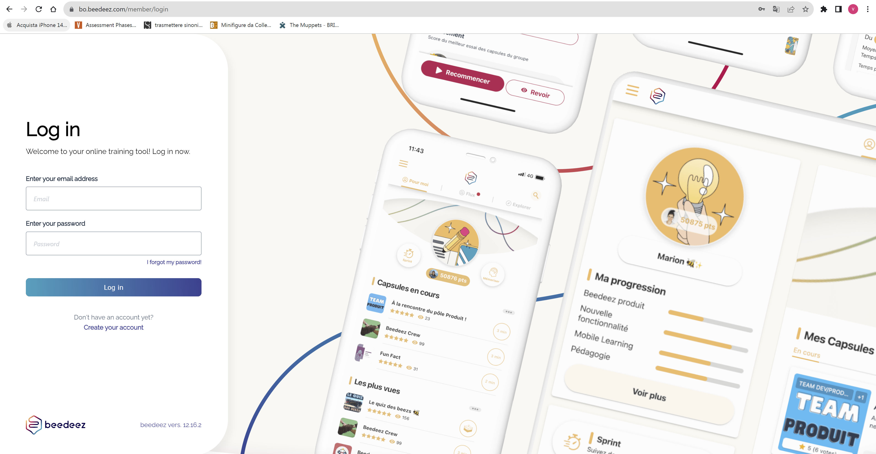
https://bo.beedeez.com
Primo account
admin: koine@koine.it
psw: Torino!2023
Secondo account
admin: patrizia.gariglio2@external.stellantis.com
psw: 2023!Beinasco

Slide 3
Impostare una nuova capsule

Slide 4
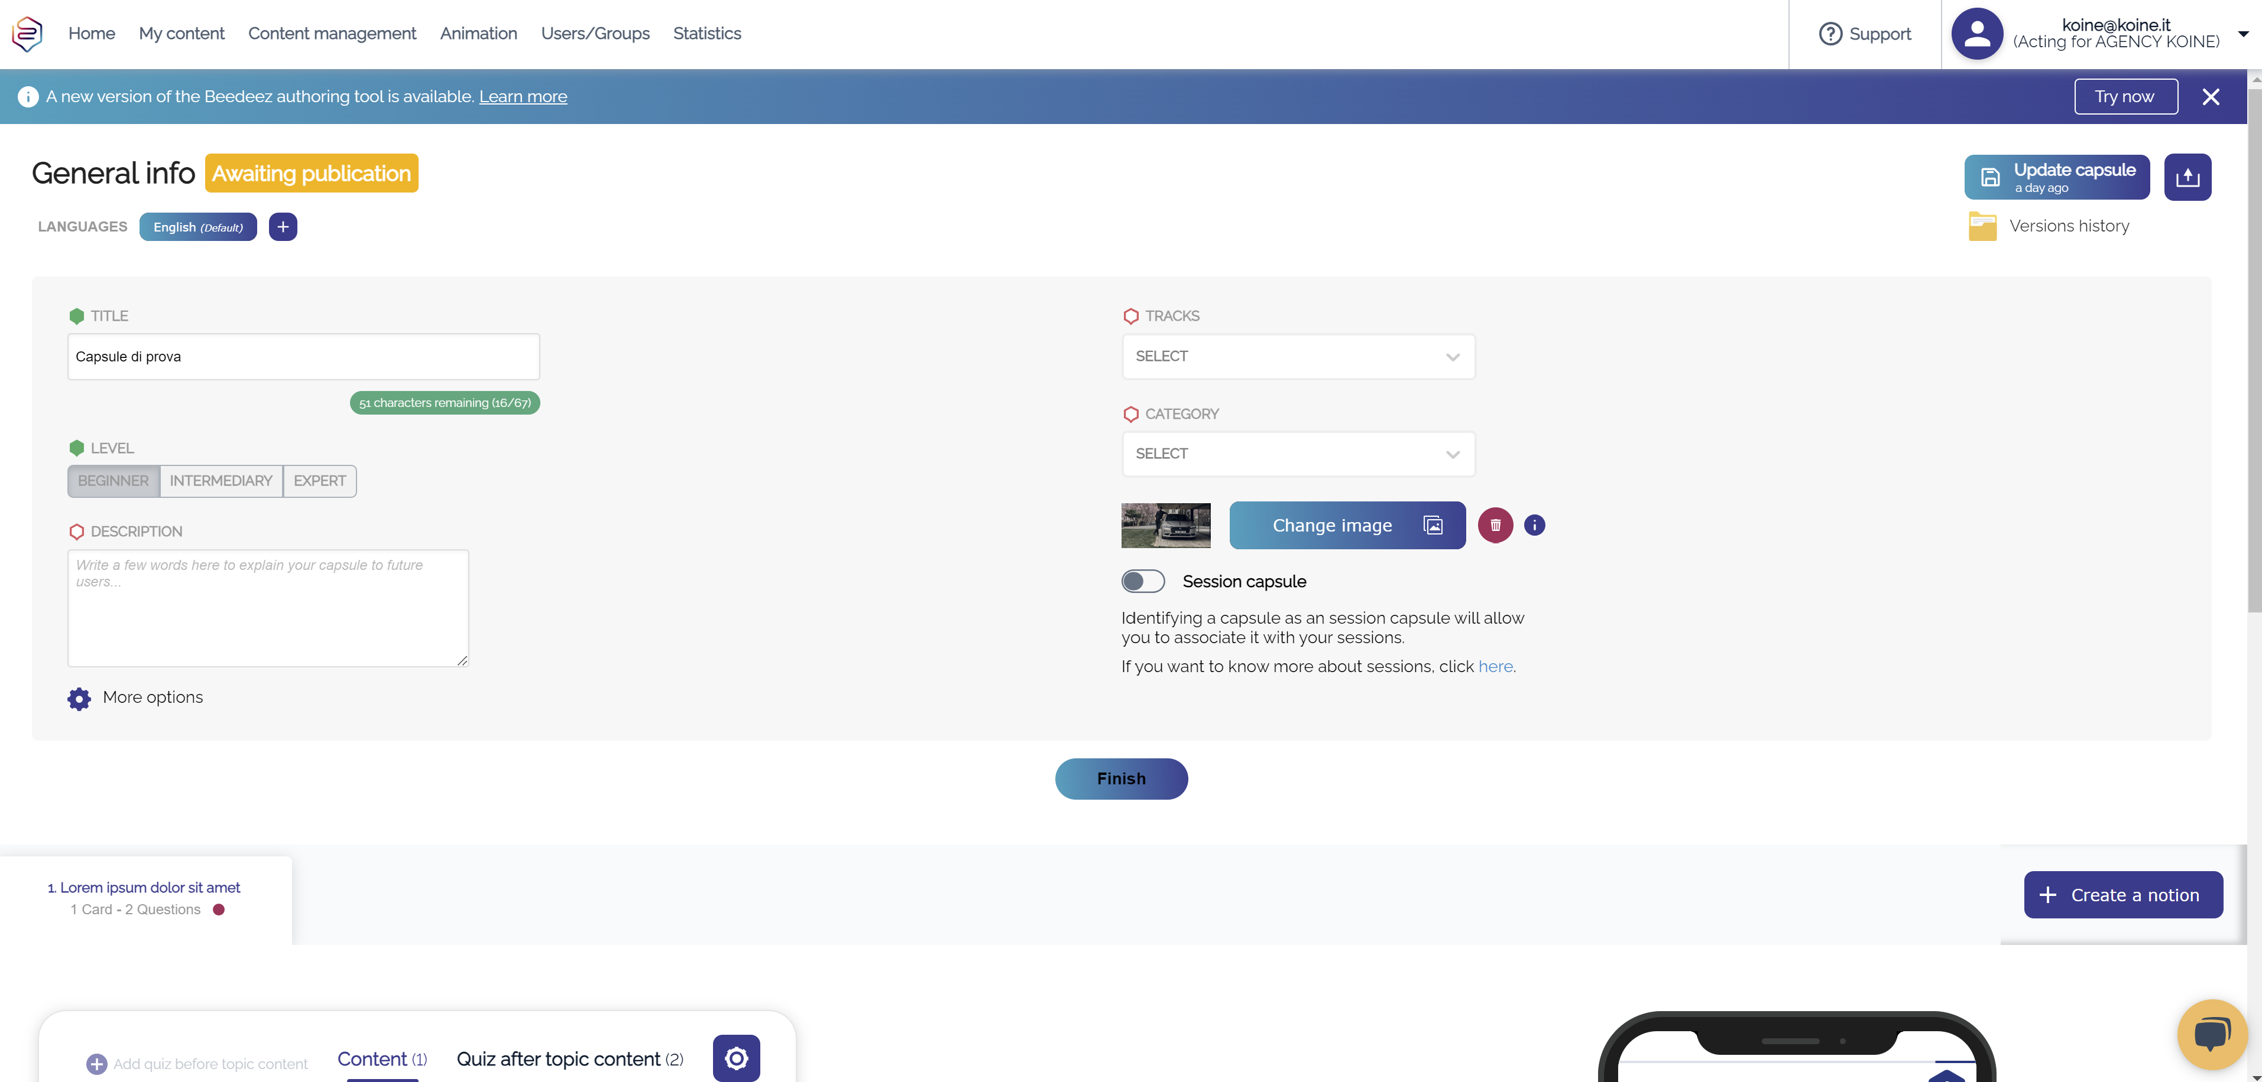
Inserire il titolo
Inserire il livello

Slide 5
Inserire la descrizione- non è possibile insierire grassetti o punto elenco

Slide 6
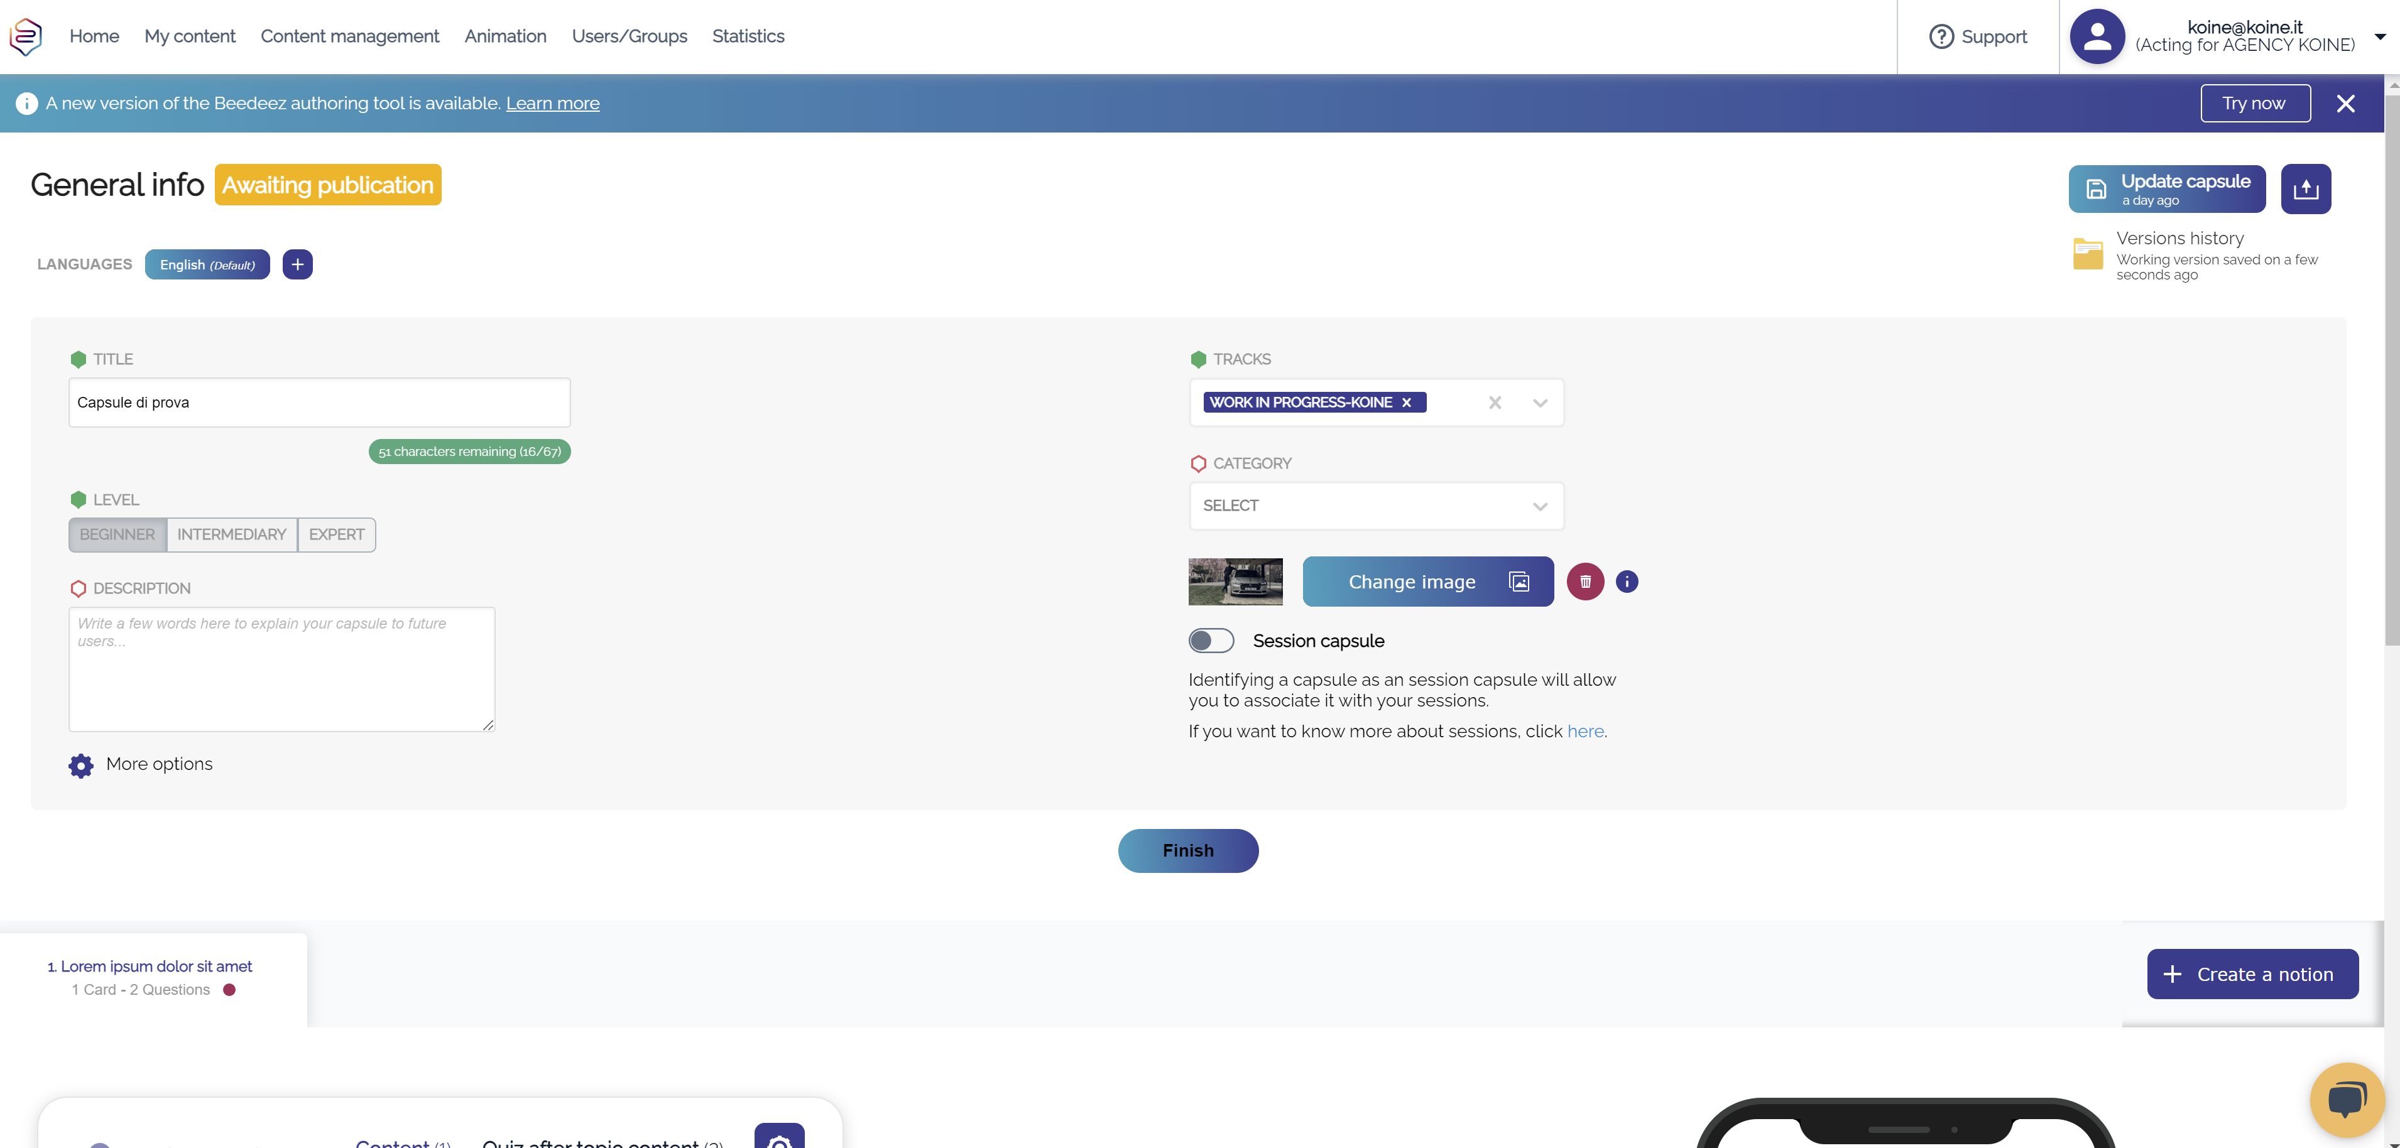
Inserire il tracks in
Work in progress - koine
Inserire la categoria che ci viene indicata da loro (D’acquino, martorella etc.. Etc…) ad esempio le stiamo inserendo in Prodotto

Slide 7
Inserire l’immagine di copertina 500x500

Slide 8
Come è strutturata una capsule

Slide 9
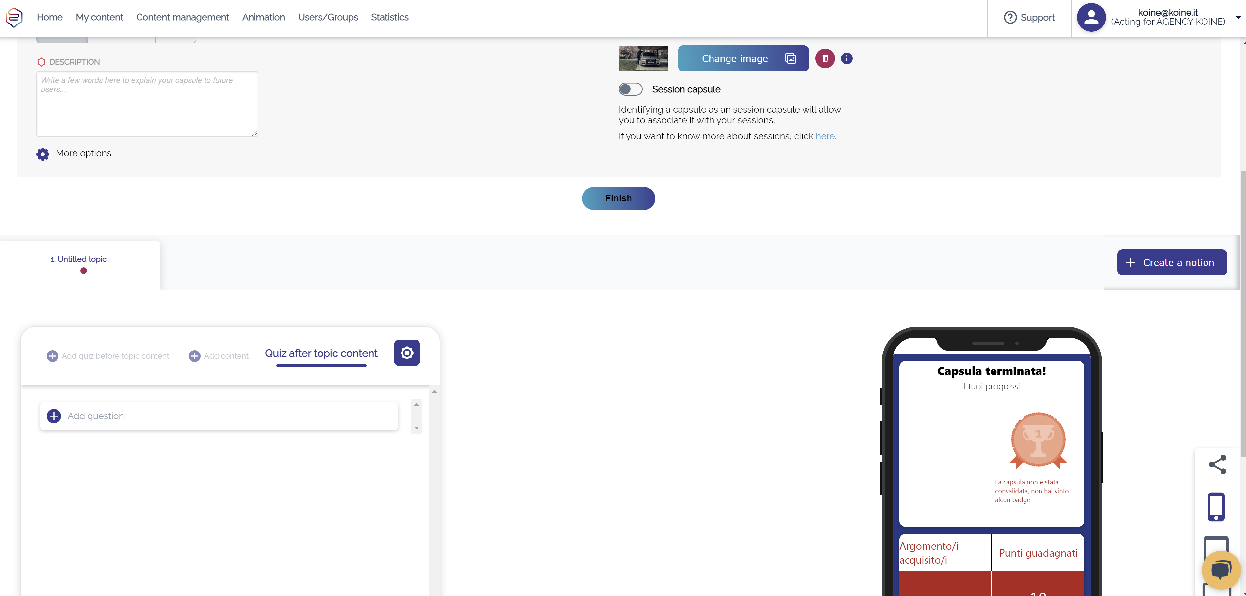
Per notion si intende
il capitolo
clicca su Create a notion

Slide 10
Clicca qui per inserire la descizione del capitolo

Slide 11
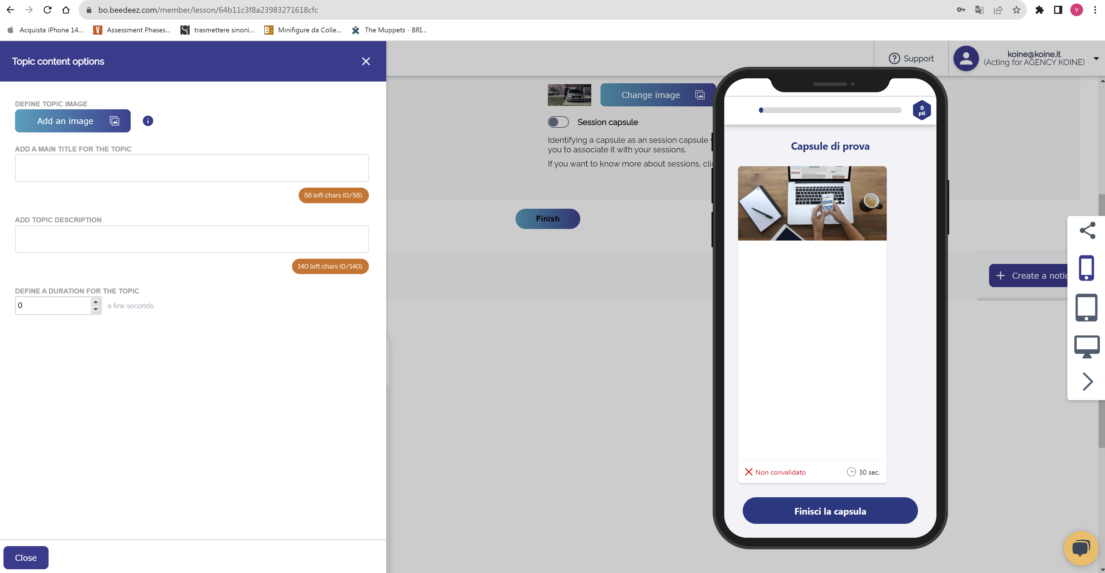
Inserire i dati del capitolo e clicca su Close

Slide 12
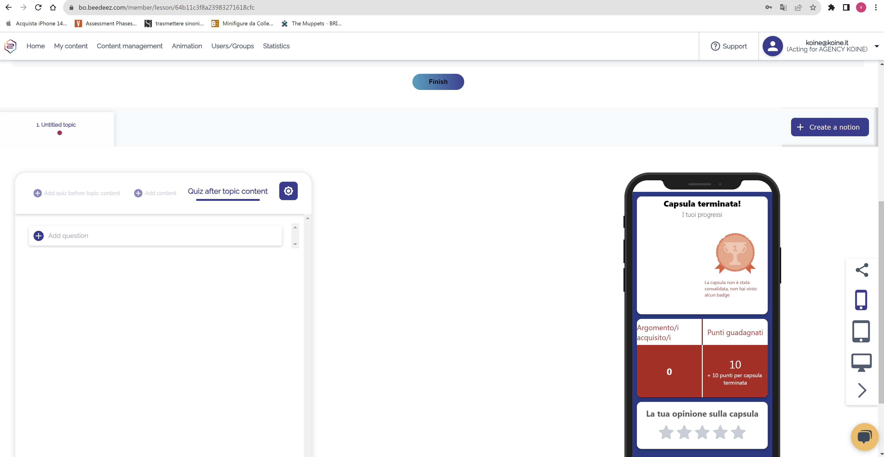
Il capitolo puo essere strutturato in questo modo.
Un quiz iniziale
Contenuti
Quiz finale

Slide 13
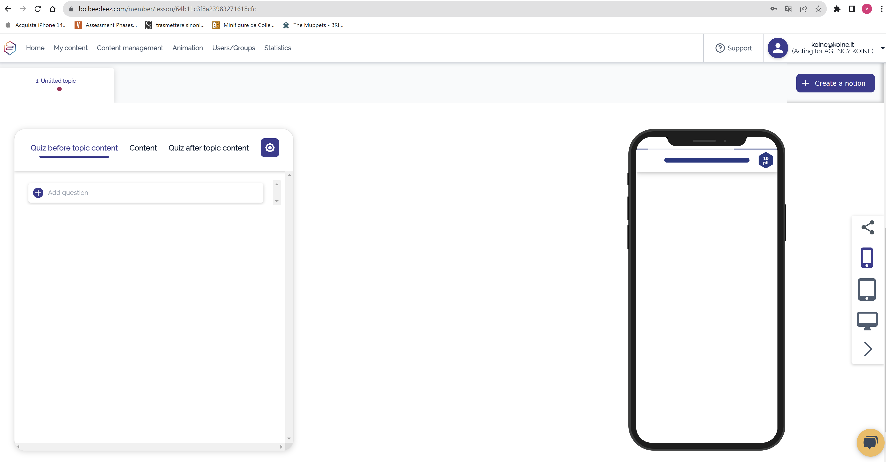
Per creare una pagina quiz basta cliccare su Add Question

Slide 14
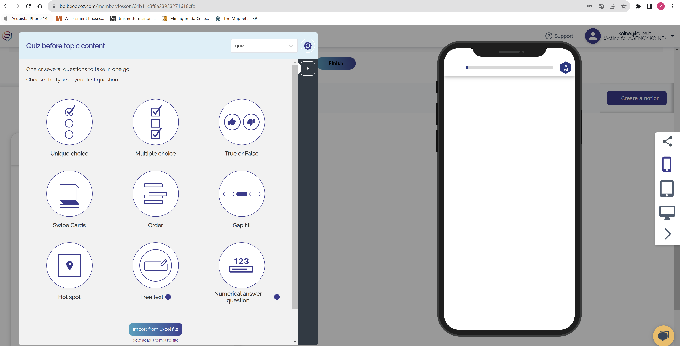
Esempi di quiz

Slide 15
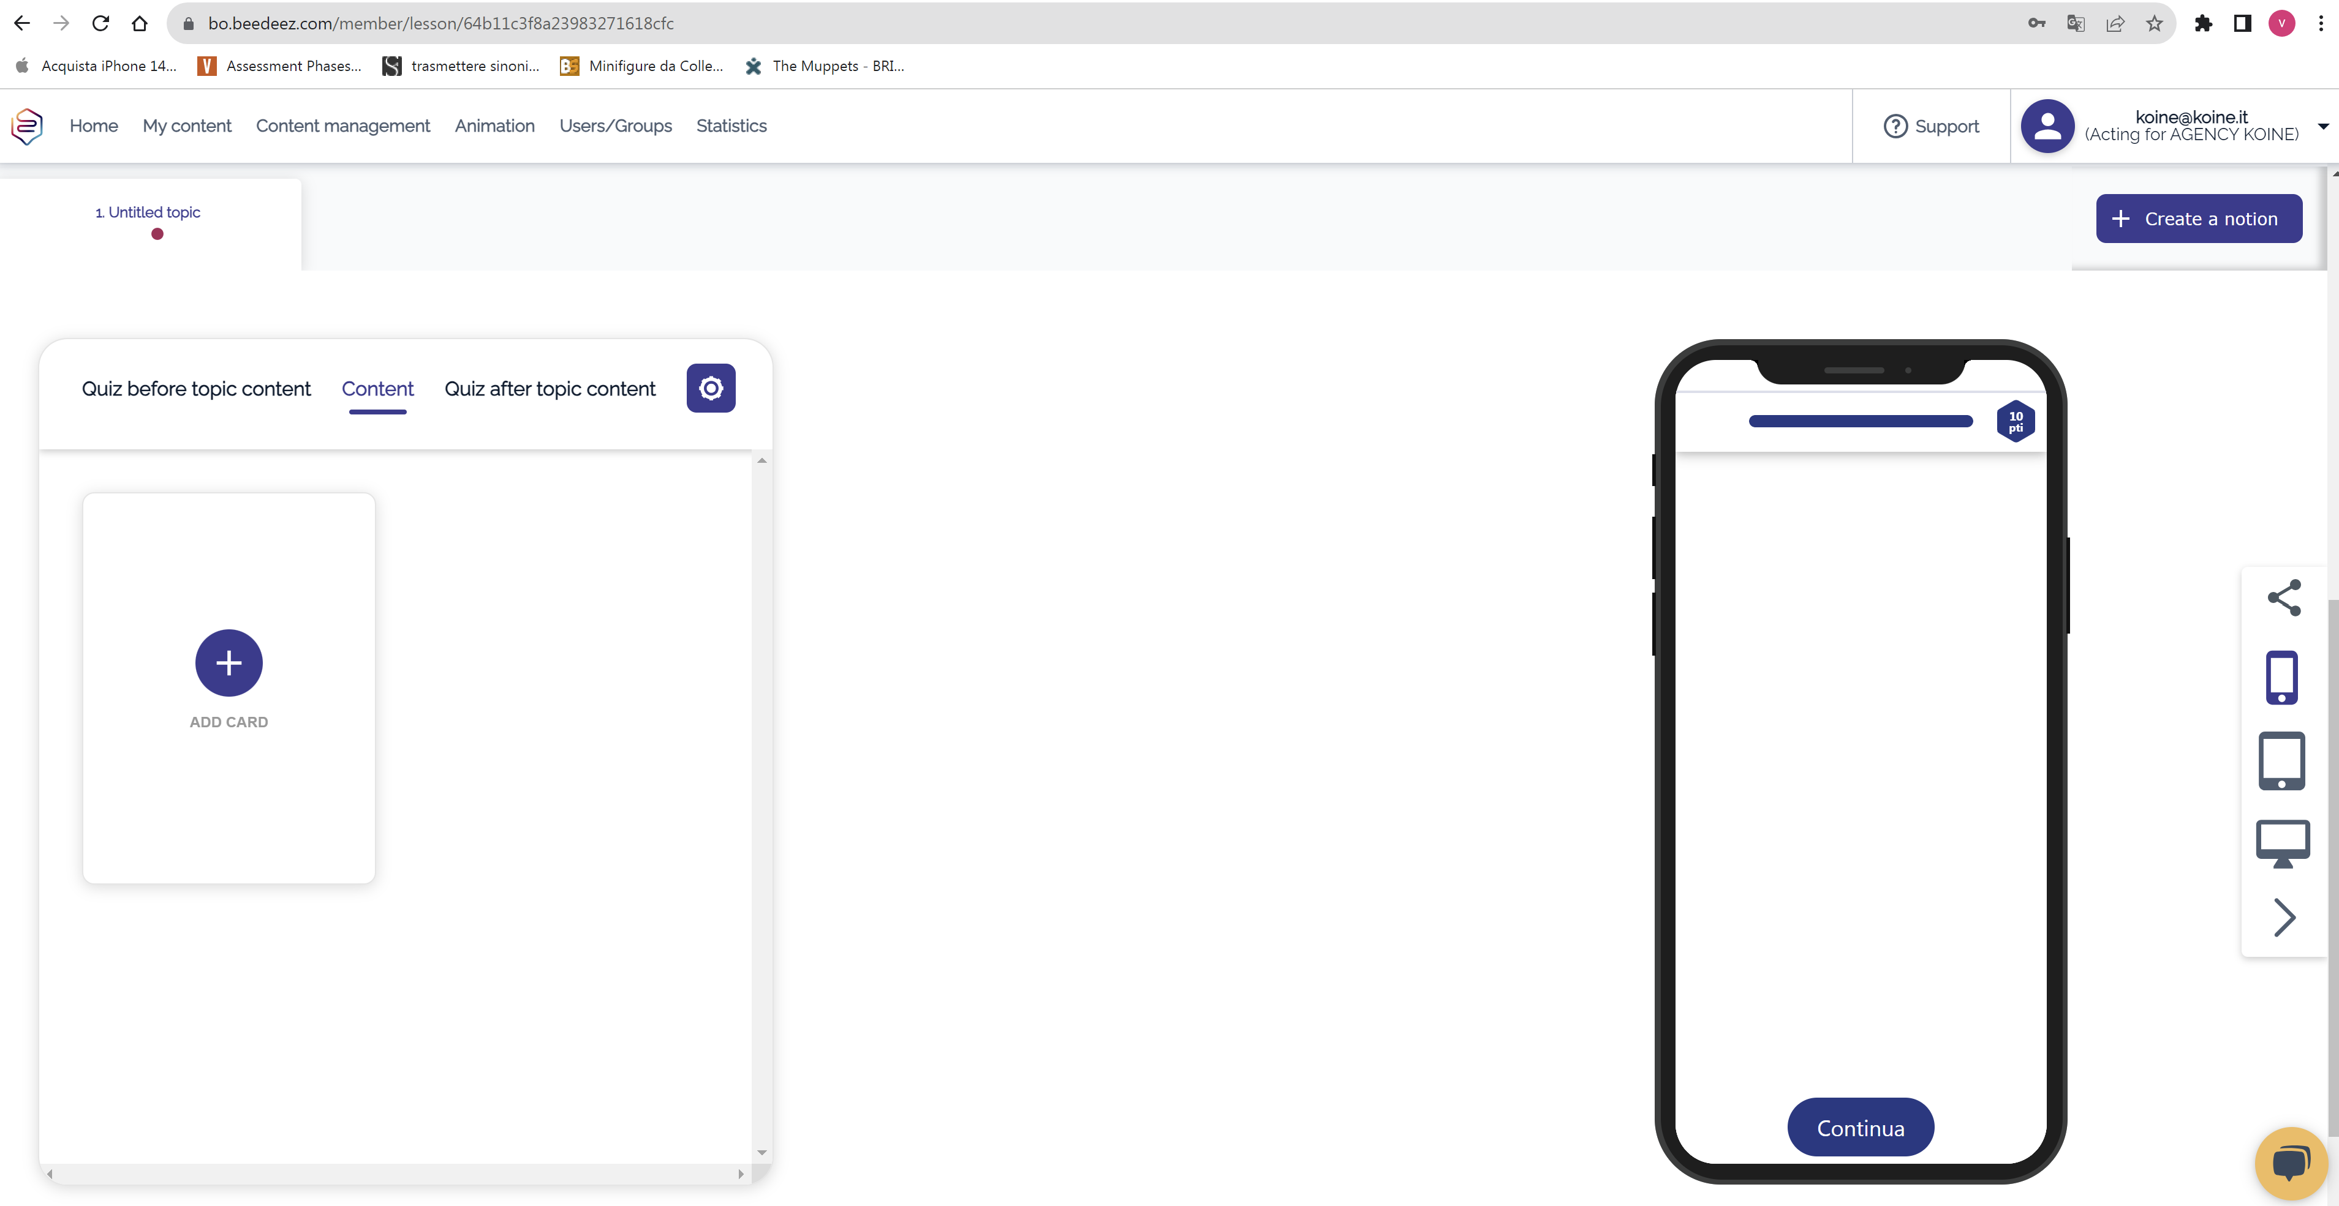
Per creare una pagina content basta cliccare su Add Card

Slide 16
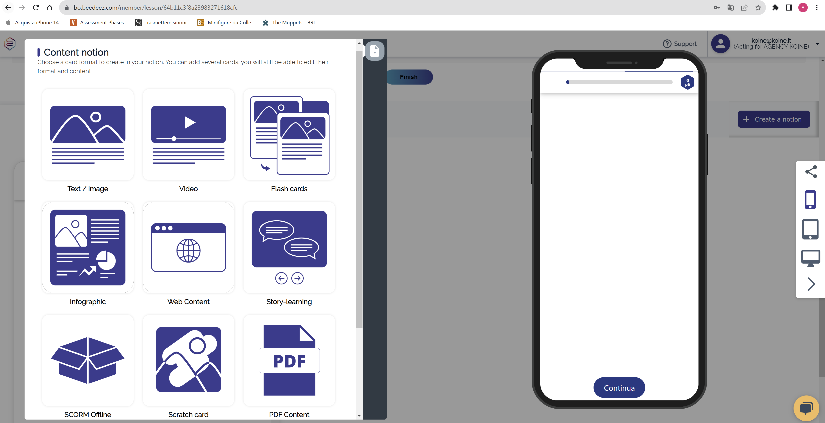
Esempi di contenuti/card

Slide 17
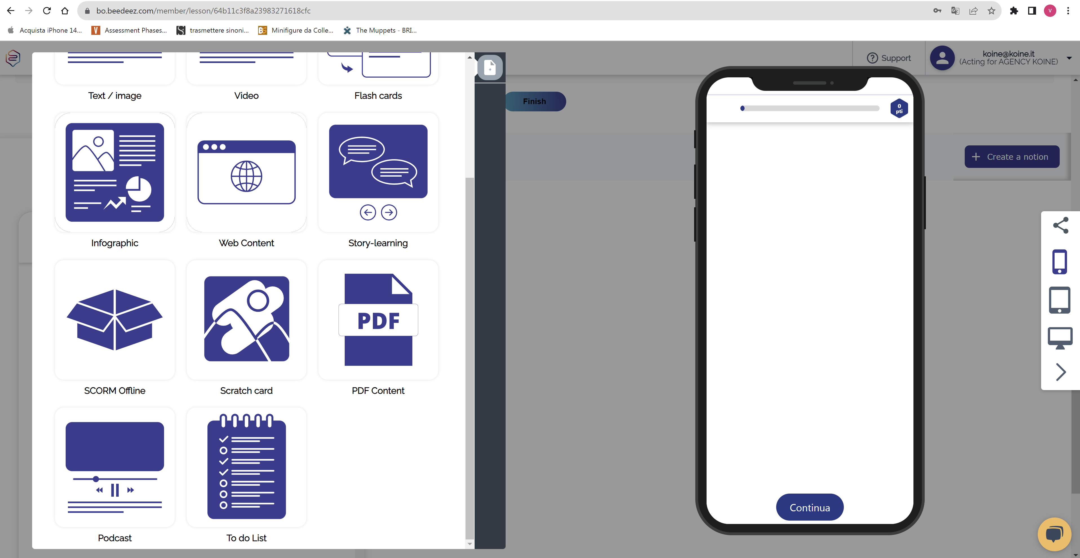
Esempi di contenuti/card

Slide 18
Pubblicazione delle pillole beedeze

Slide 19
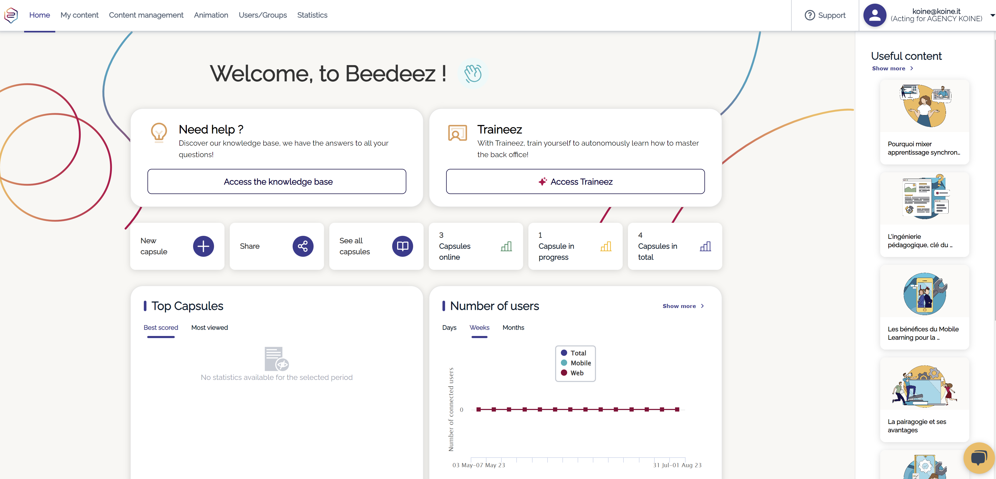
Clicca su My content

Slide 20
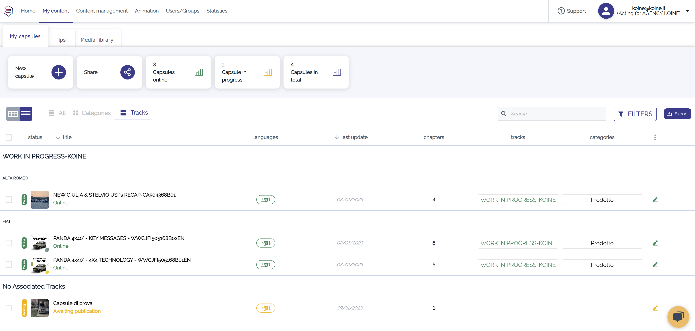
Clicca su My content
Selezioni la capsule che vuoi pubblicare

Slide 21
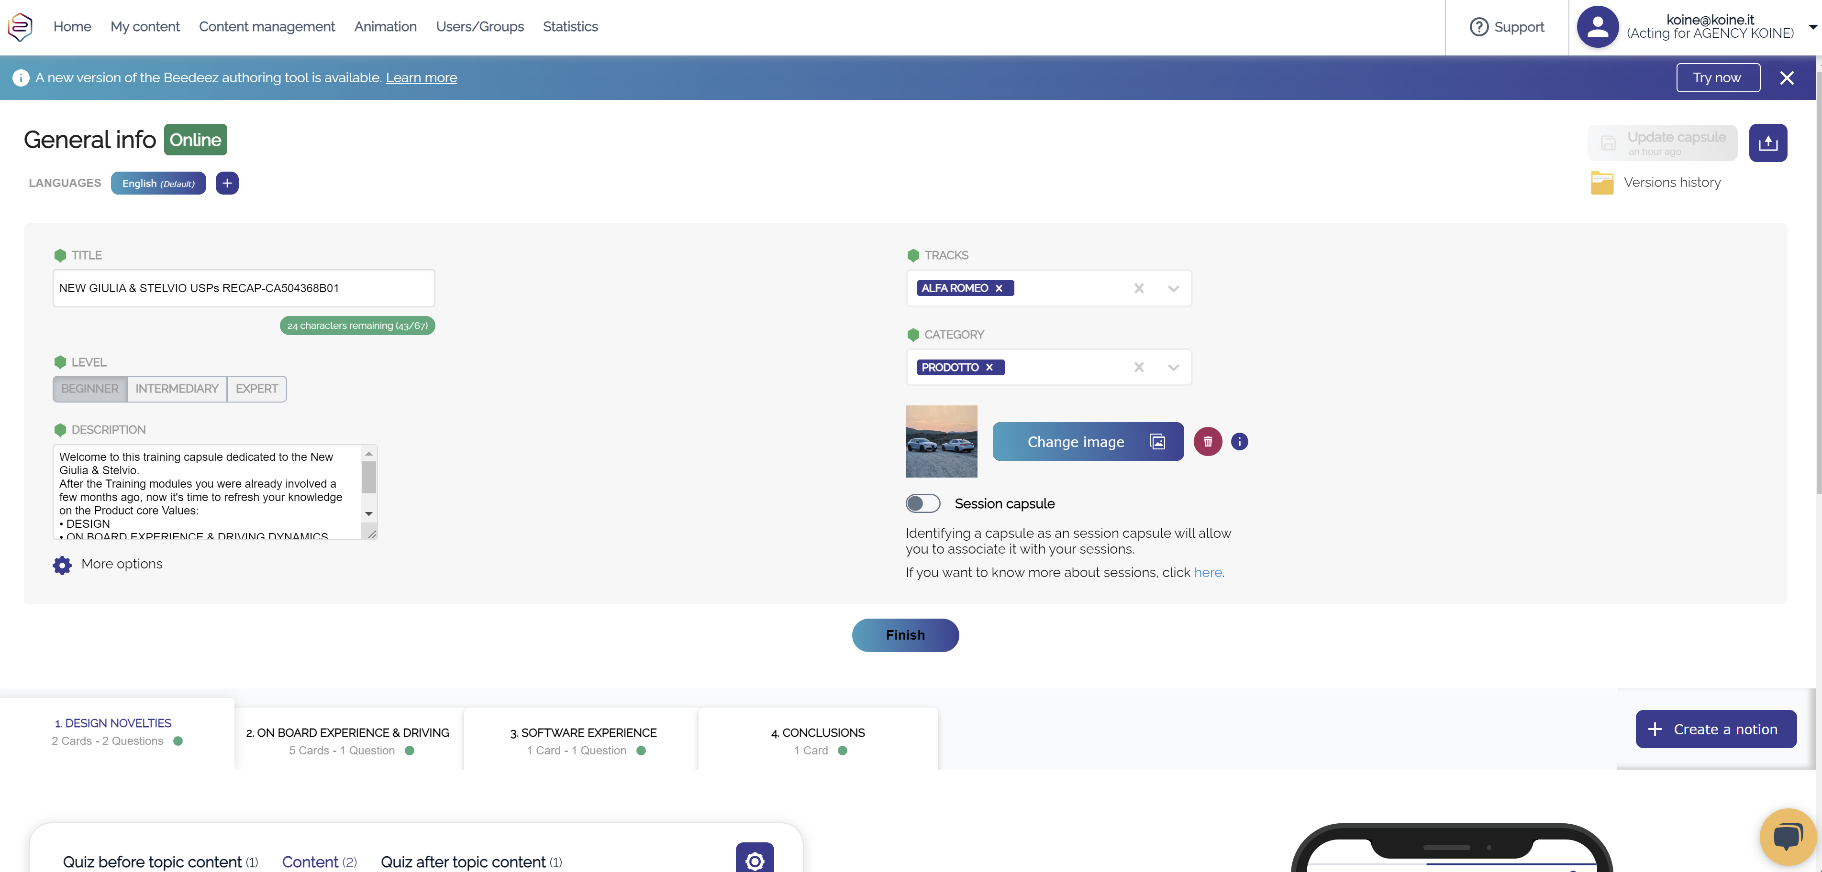
Tracks: inserire Work in progress - Koine

Slide 22
Clicca su More options

Slide 23
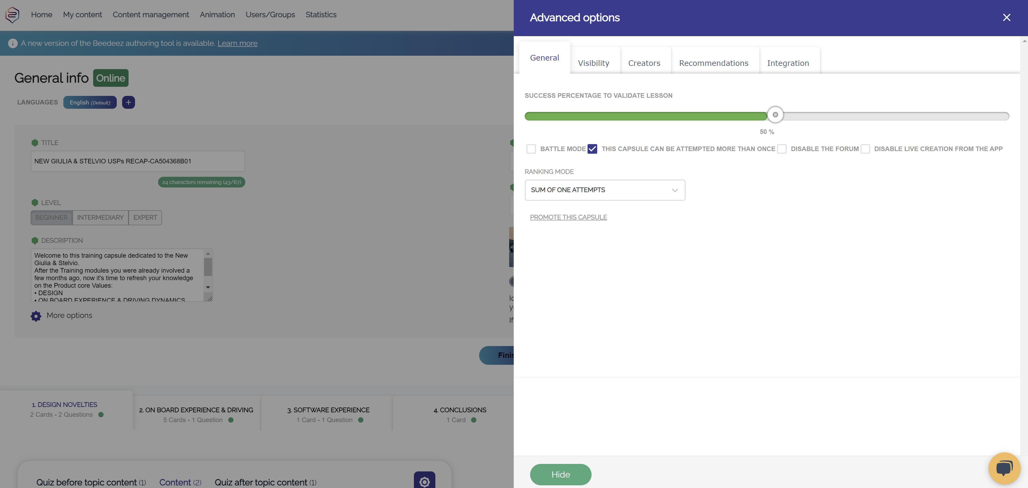
Clicca su Integration

Slide 24
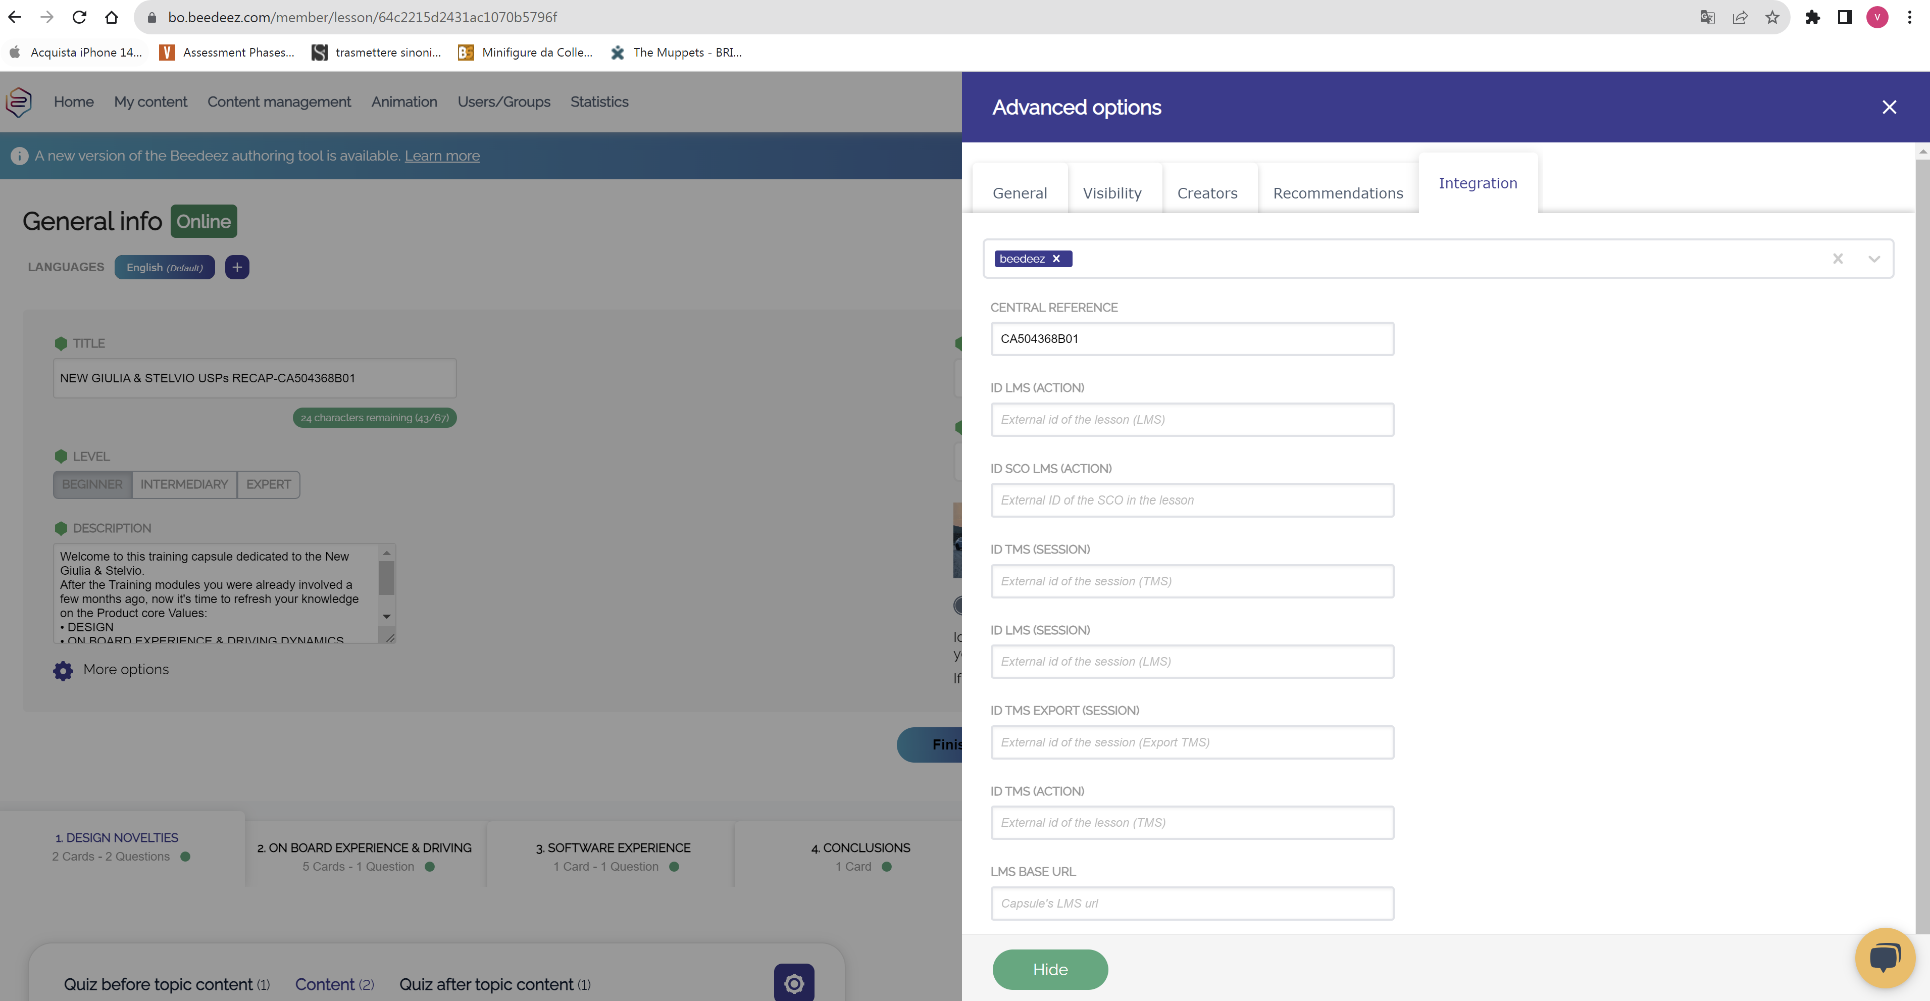
Inserire in Central Reference il numero che ci viene fornito da loro.

Slide 25
Clicca su Hide

Slide 26

Inserire il numero dopo il titolo, dividendo titolo e numero con un trattino alto

Slide 27
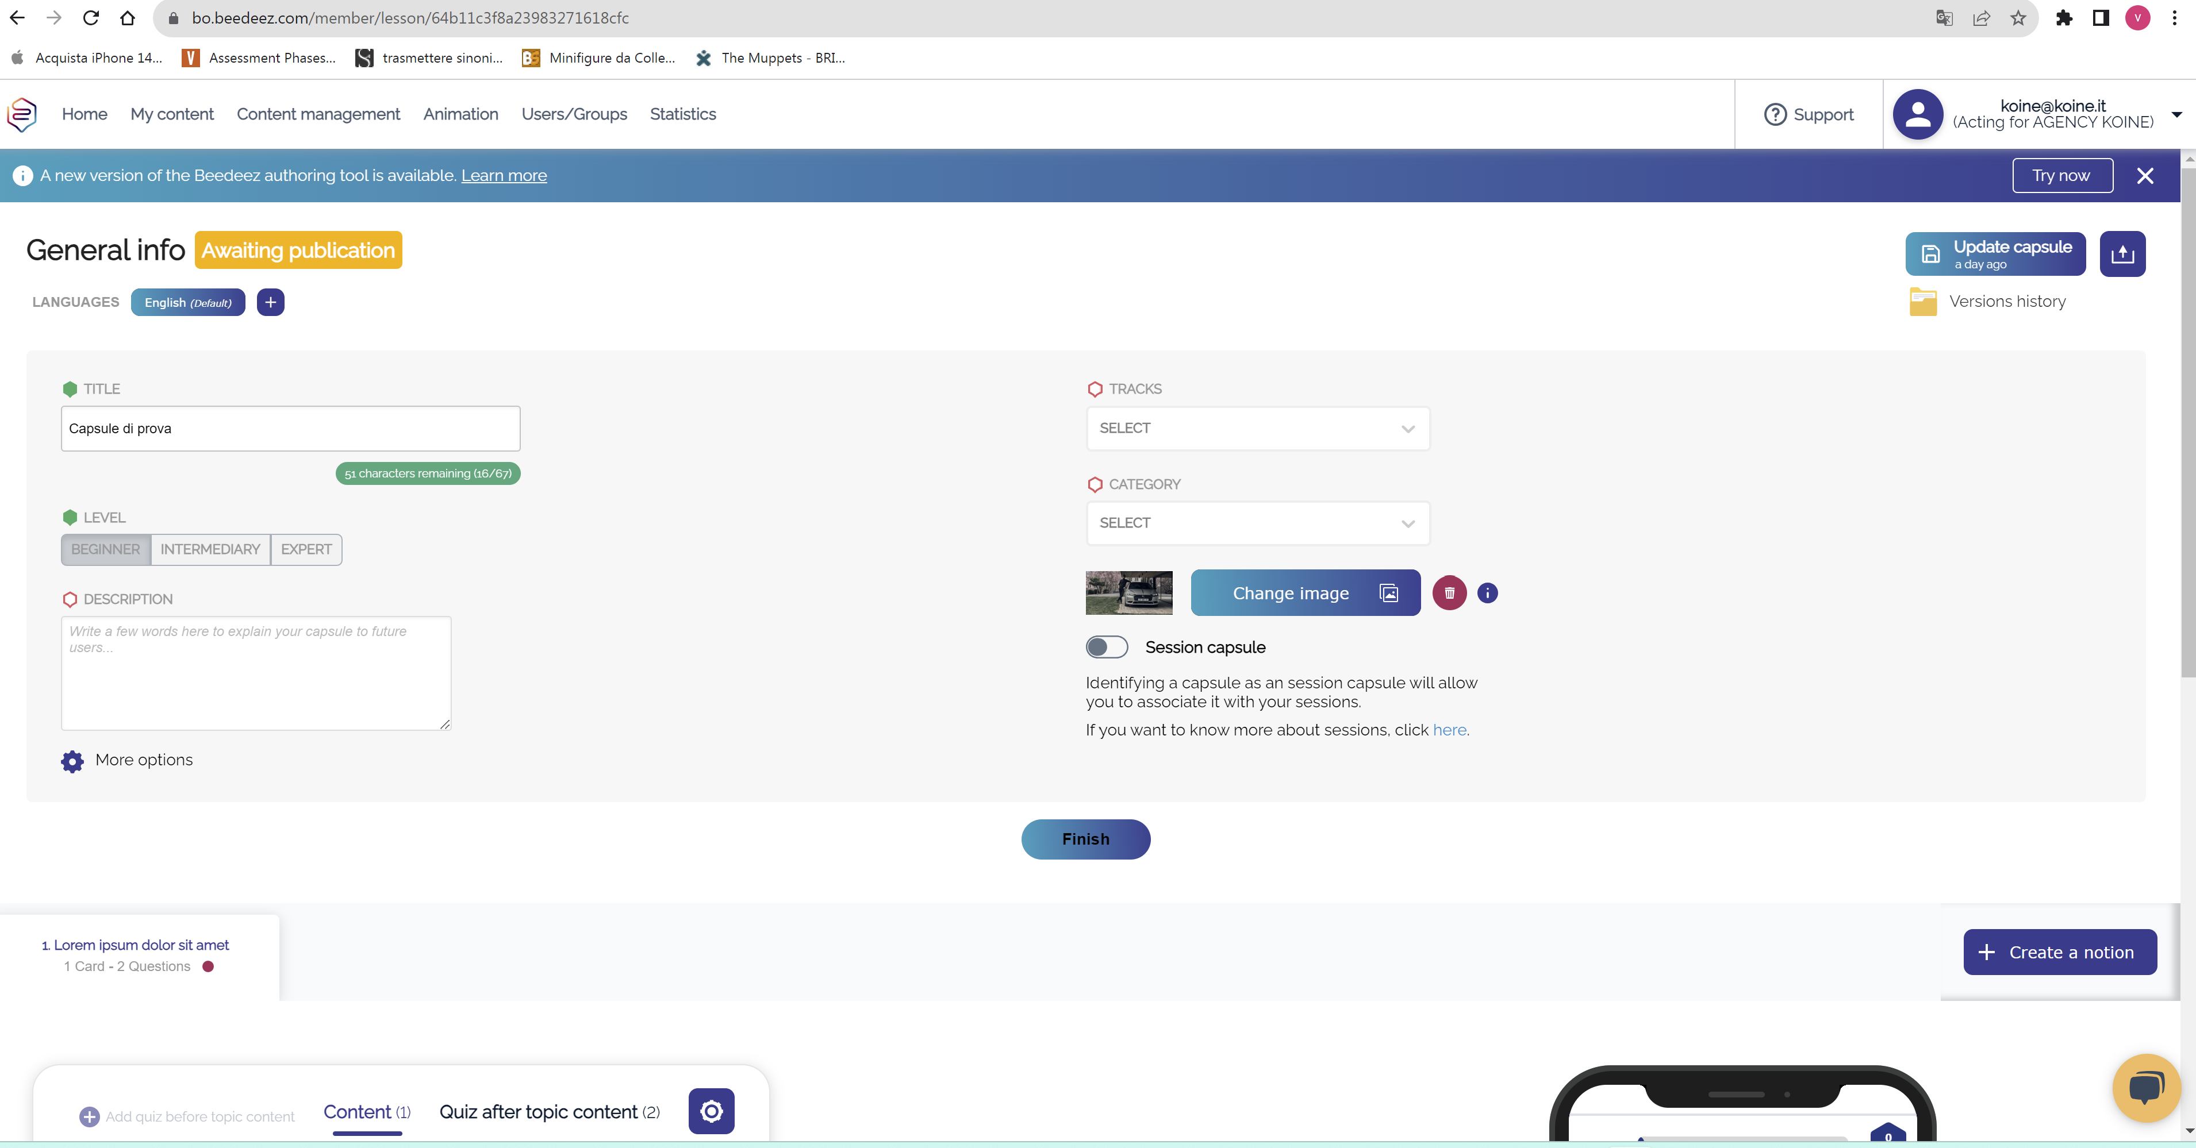
Clicca su Update capsule

Slide 28
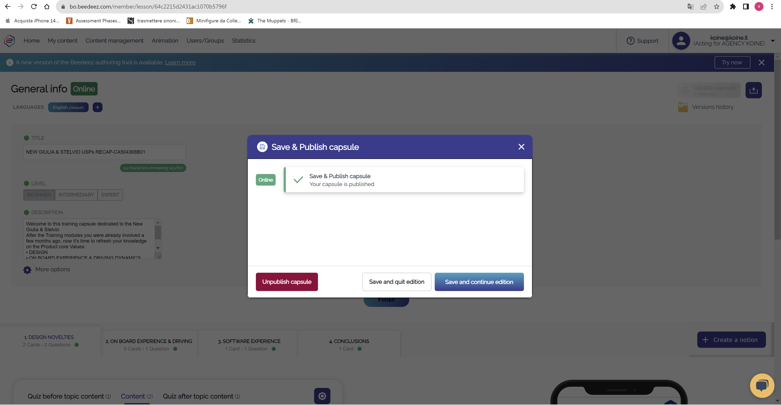
Clicca su Publish Capsule e la capsule va online

Slide 29
Ricorda e controlla
La sezione Session capsule non deve essere attiva, senò gli altri utenti non riescono a vedere la Capsule.

Slide 30
Gestione delle cartelle capsule beedeze

Slide 31
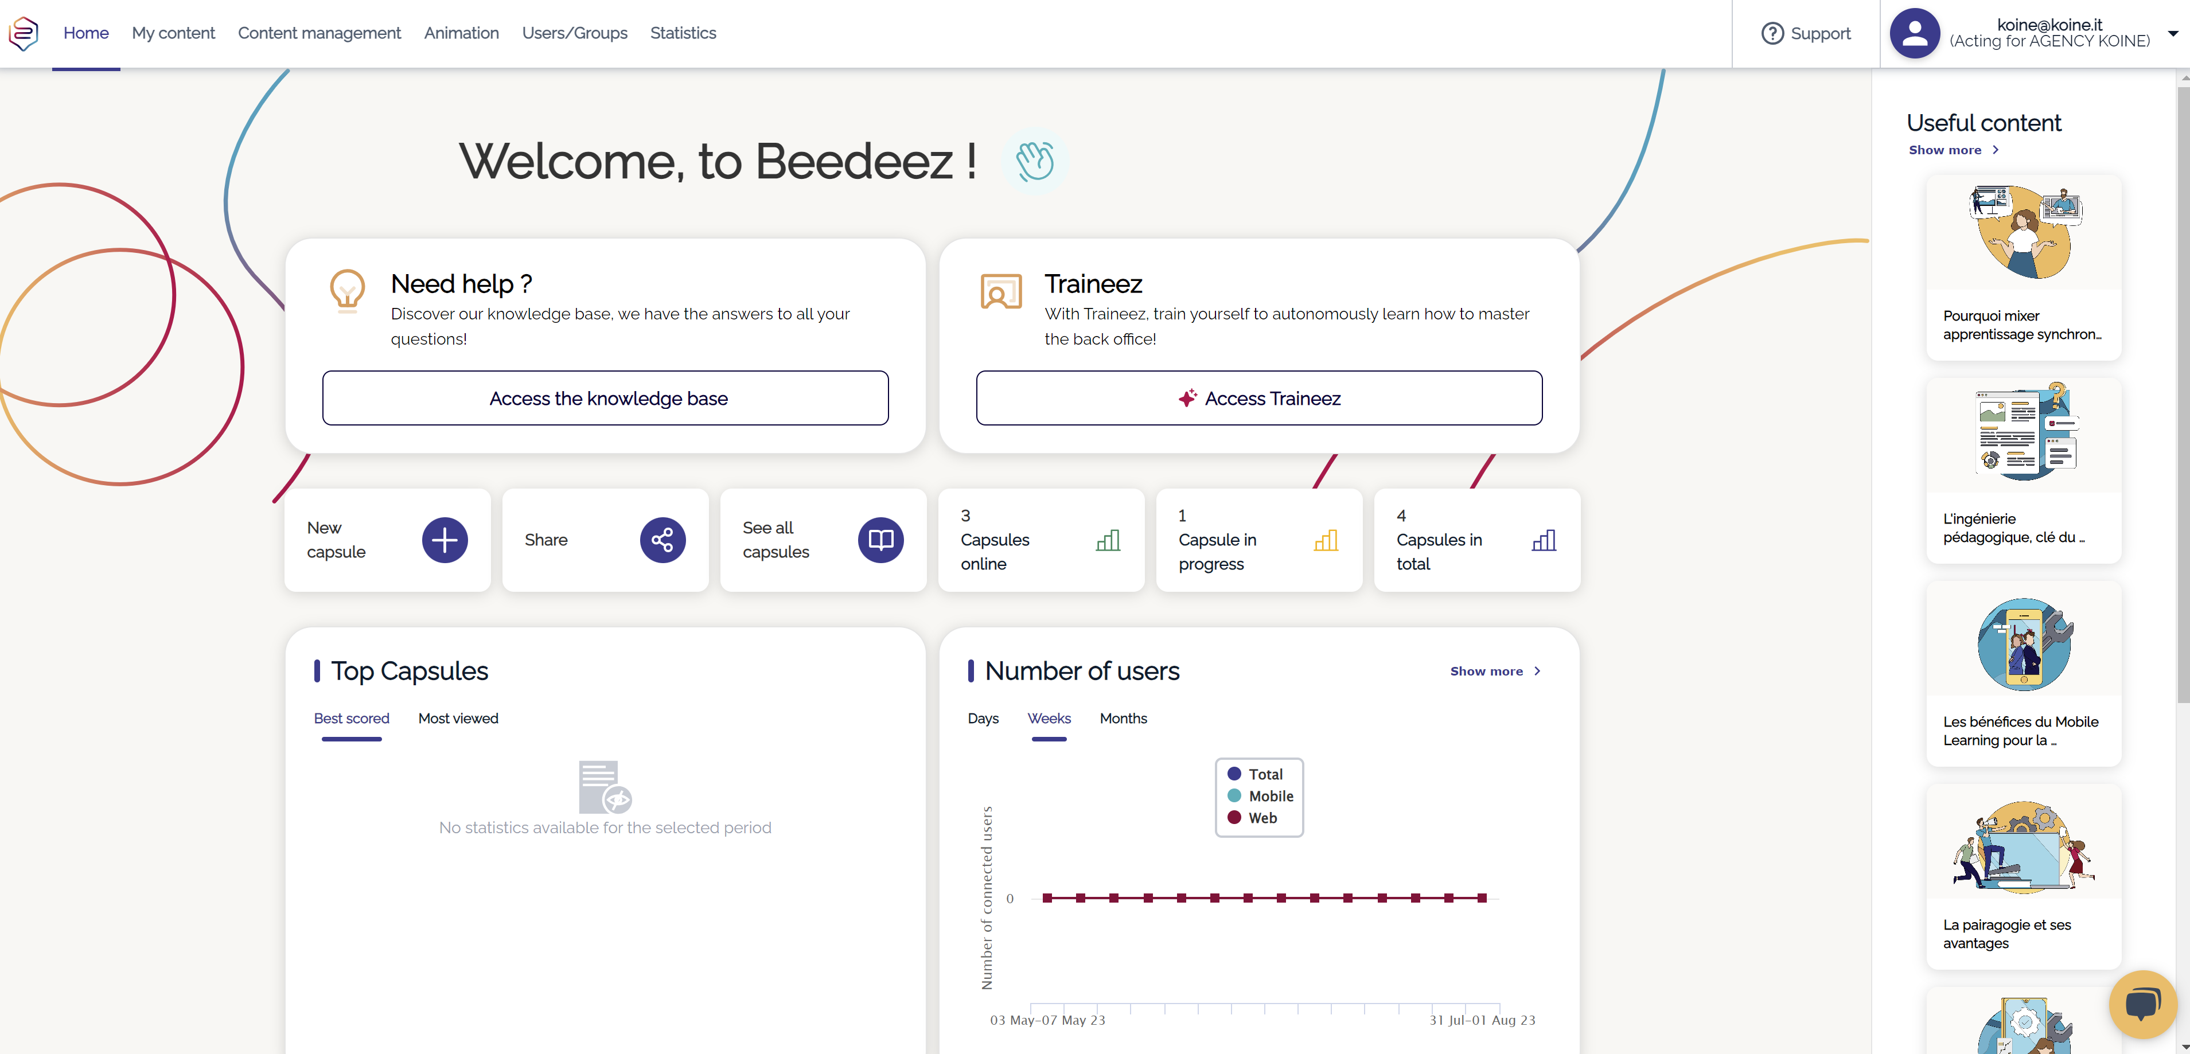
Clicca su Content management

Slide 32
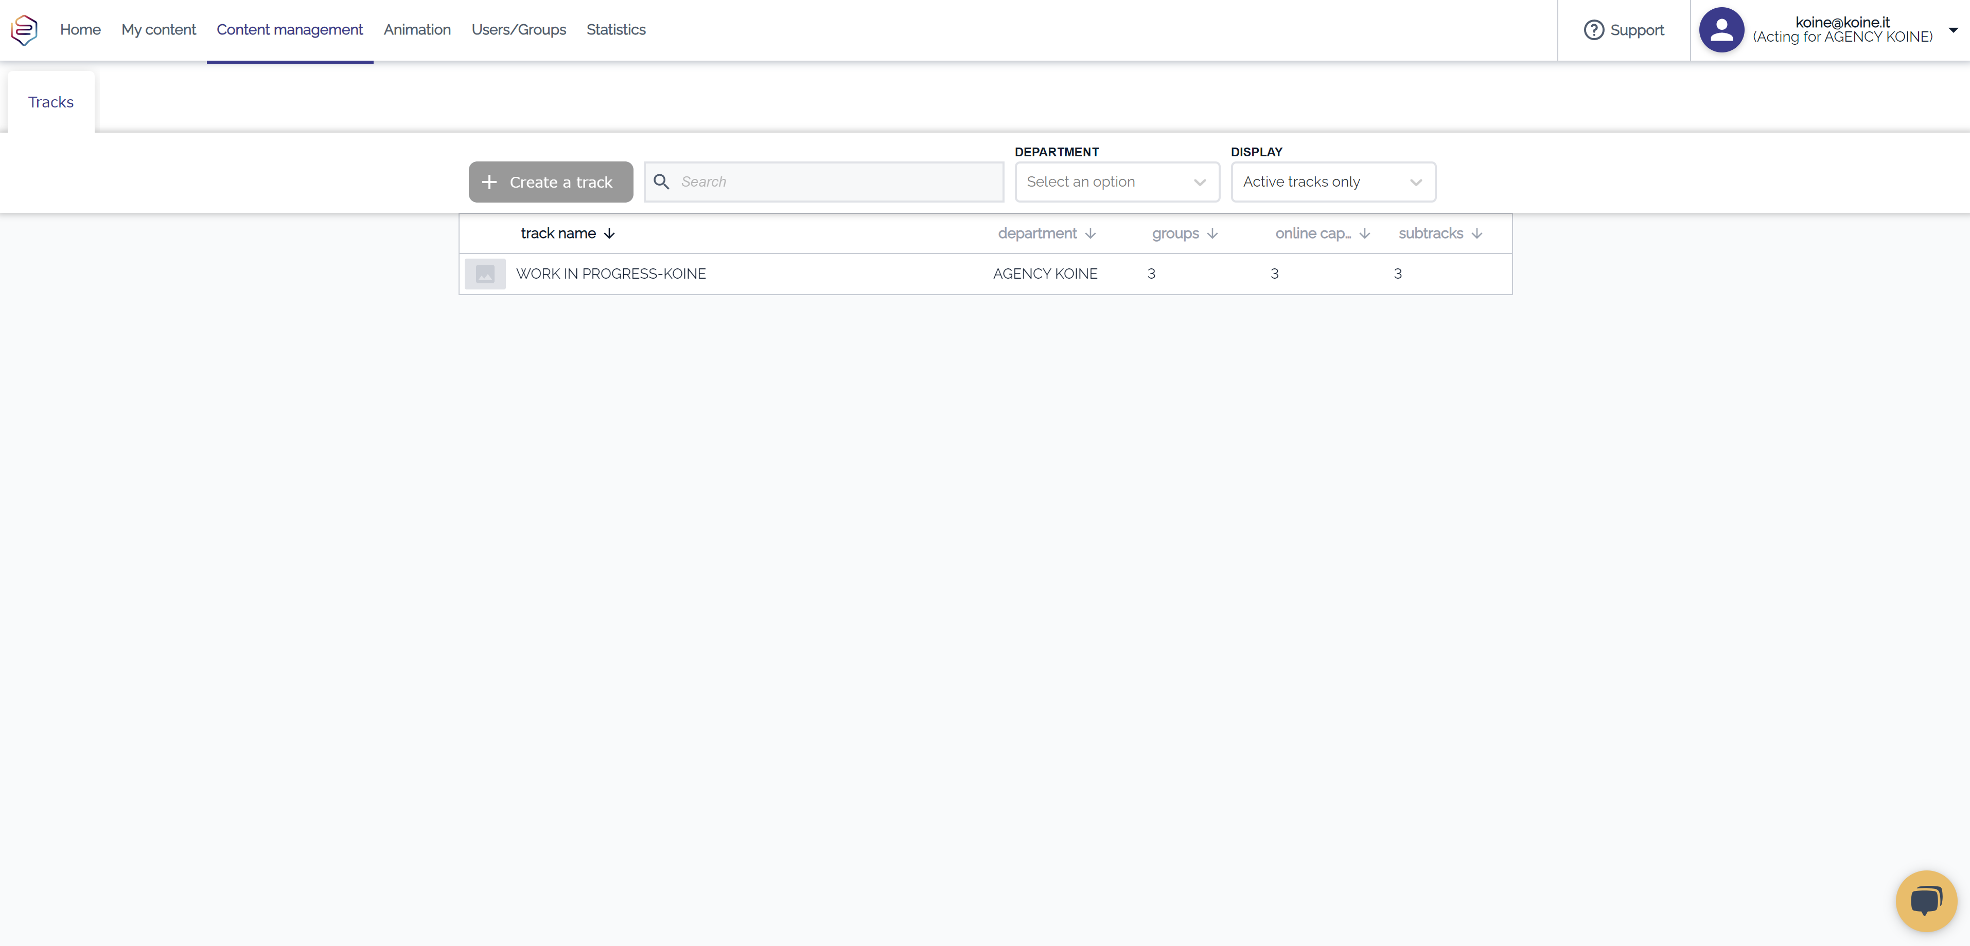
Clicca su Work in Progress

Slide 33
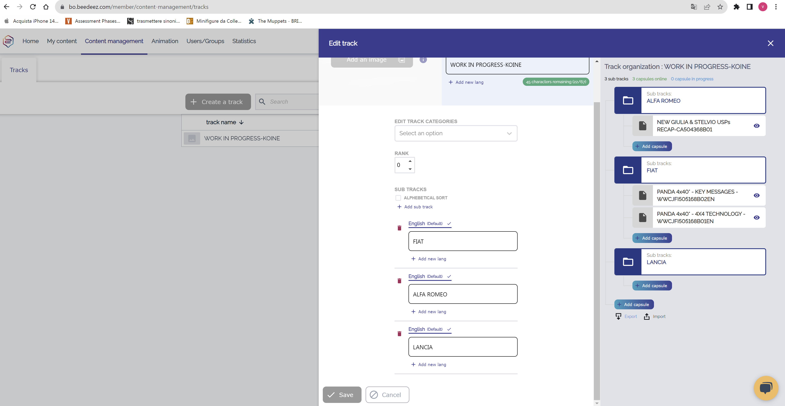
Queste sono le cartelle che abbiamo creato per brand. Se voglio aggiungere una cartelle posso cliccare su Add sub track

Slide 34
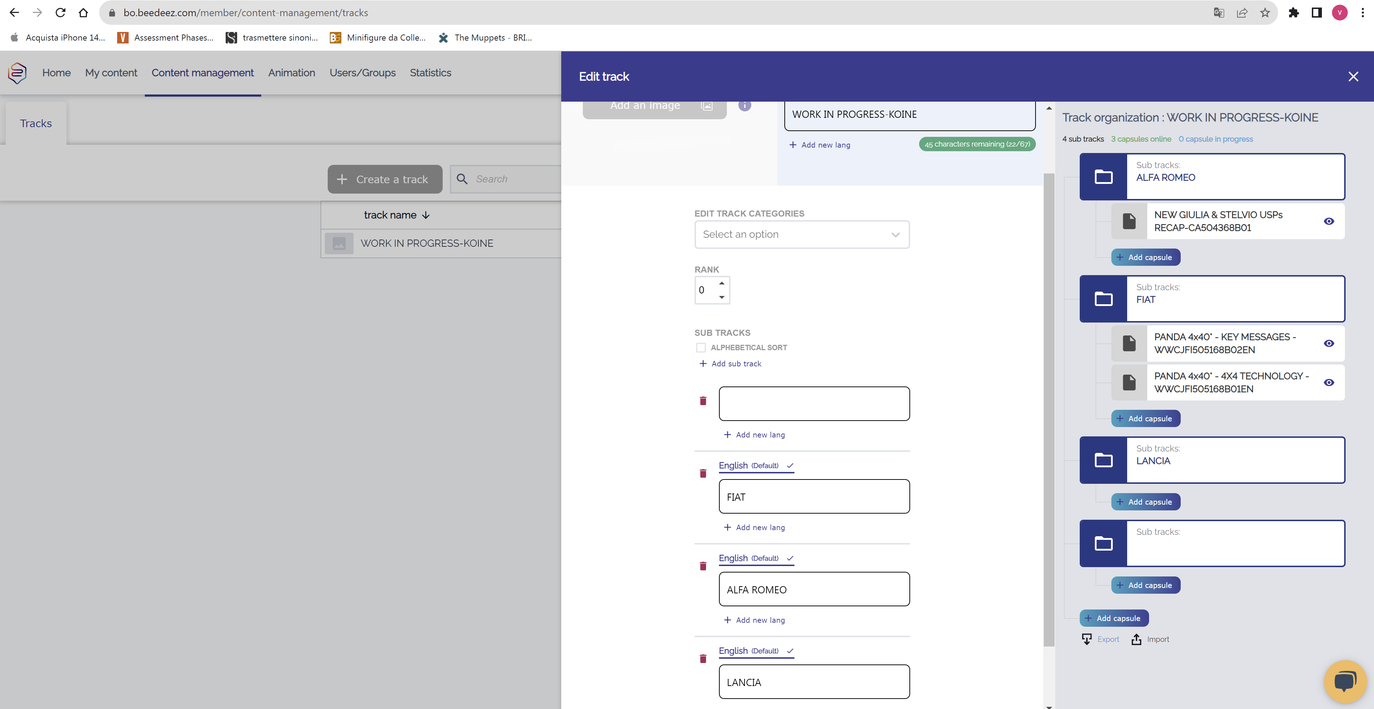
Scrivere il nome del brand o il nome che si vuole dare alla cartella

Slide 35
Per spostare le capsule nelle cartelle del brand selezionare la parte grigia dell’etichetta
e trascinarla nella cartella del brand

